Slide 1
ETYKA ZAWODÓW PRAWNICZYCH Mgr małgorzata szymańska

Slide 2
Terminy konsultacji
- 20.10.2018 r. - 9:45-10:45
- 3.11.2018 r. - 9:45 - 10:45
- 15.12.2018 r. - 11:30-12:30
- 12.01.2018 r. – 11:30-12:30
Pokój 301 w budynku A
Adres mail:
malgorzataszymanska27@gmail.com

Slide 3
Słowo „etyka" pochodzi od greckiego ethikos, a to z kolei od słowa ethos, oznaczającego zwyczaj, obyczaj, charakter.
Słowo „moralność" pochodzi natomiast od łacińskiego mos oznaczającego charakter, obyczaj, to, co konieczne i od przymiotnika moralis, który znaczy tyle, co „obyczajny". „zgodny ze zwyczajami".

Slide 4
W potocznym języku różnica między etyką a moralnością — jeśli w ogóle jest dostrzegana - polega na tym, że przekonania o tym, co dobre, a co złe, składające się na moralność, rodzą się w sposób spontaniczny i intuicyjny, etyka natomiast rozumiana jest jako zbiór przekonań pochodzących z systematycznego namysłu. Etyka jest zatem pojmowana jako efekt jakiegoś rodzaju systematycznej refleksji. Od przekonań składających się na etykę oczekujemy zwykle pewnego poziomu uporządkowania i spójności, wymagań takich nie muszą spełniać przekonania moralne.

Slide 5
Etyka obowiązku a etyka aspiracji
Moralność aspiracji
Moralność obowiązku

Slide 6
Etyka obowiązku a etyka aspiracji
Moralność obowiązku obejmuje podstawowe reguły zachowania, bez których nie może istnieć albo nie może realizować swoich celów uporządkowane społeczeństwo.
Moralność obowiązku operuje kategorycznymi zakazami i - rzadziej - nakazami, skupiona jest na zapewnieniu, by ludzie wypełniali podstawowe wymogi życia społecznego. Moralność taka potępia każdego, kto łamie wyznaczone przez nią reguły.
Moralność aspiracji natomiast ma na celu wskazanie, w jaki sposób człowiek może wykorzystać w pełni swoje zdolności. Zamiast kategorycznych nakazów i zakazów pojawiają się tu rady, wskazówki, sugestie, pokazujące, jak można dążyć do pełnej realizacji tego, kim się jest. Nie ma tu miejsca na potępienie tych, którym nic uda się w pełni zrealizować ideału. Tacy zasługują raczej na współczucie.

Slide 7
Etyka obowiązku a etyka aspiracji
W ujęciu Fullera te dwie formy moralności nie są sobie przeciwstawiane, lecz raczej uzupełniają się, tworzą wspólną skalę, w której dolną część zajmuje moralność obowiązku, górną zaś moralność aspiracji.
Problematyczne jest położenie granicy pomiędzy etyką obowiązku a etyką aspiracji. Jest to istotne z punktu widzenia prawodawcy, który decyduje, jakim normom społecznym nadać moc powszechnie obowiązującego w danym społeczeństwie prawa. Wydaje się, że o ile wymogi moralności obowiązku są i powinny być dla prawodawcy inspiracją, o tyle nie powinien on ubierać w szaty prawa wymogów moralności aspiracji.
Czy dążenie do realizacji moralności aspiracji zwalniać może z przestrzegania norm moralności obowiązku, czy w tym sensie moralność aspiracji nie jest etyką elitarną?

Slide 8
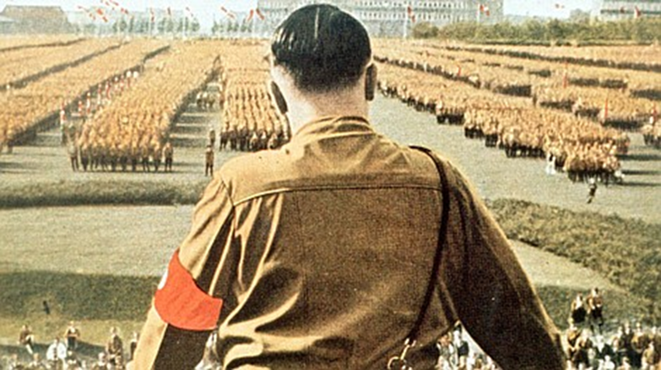
Etyka stanowienia prawa
Związki prawa z moralnością:
Pozytywizm prawniczy – niezależność prawa od moralności, prawo obowiązuje nawet jeżeli jest niemoralne
Koncepcje utożsamiające prawa i moralność, zastępujące moralność prawem np. u Hegla, stanowi to przesłankę totalitaryzmu

Slide 9
Formuła Radbrucha: Jeśli norma prawna w drastyczny sposób łamie podstawowe normy moralne to nie obowiązuje (łac. lex iniusta non est lex) – 1946 r. „Ustawowe bezprawie i ponadustawowe prawo”
Koncepcje podporządkowujące prawo moralności np.
Prawo natury
Nurt w prawoznawstwie, który opiera się na dwóch tezach:
Łączą nas jako ludzi i obywateli dwa porządki normatywne – prawo naturalne oraz prawo pozytywne.
Prawo naturalne pełni funkcję walidacyjną wobec prawa pozytywnego.

Slide 10
Problemy etycznego stanowienia prawa
Czy prawo nieetyczne obowiązuje?
Jakie są wyznaczniki etyki w prawie?
Czy organizacja międzynarodowa może narzucić swój system wartości państwom członkowskim?

Slide 11
Podaj przykłady
Czynów stanowiących przekroczenie jakichś norm moralnych, będących przedmiotem moralnego potępienia, które nie są zarazem przekroczeniem żadnej normy prawnej;
Czynów stanowiących przekroczenie przepisów prawa, nie będących zarazem naruszeniem reguł moralnych;
Czynów, które stanowiąc przekroczenie prawa są zarazem czynami niemoralnymi;
Czynów, które respektując jakąś normę moralną są zarazem naruszeniem prawa i przeciwnie.

Slide 12
Zewnętrzna i wewnętrzna moralność prawa (aksjologia prawa)
Moralność wewnętrzna – normy prawne treściowo zbieżne z moralnymi, zasady moralne inkorporowane w system prawa, które prawo realizuje. Również zasady określające funkcjonowanie prawa i jego instytucji o wymiarze moralnym np. zasada in dubio pro reo.

Slide 13
Zewnętrzna i wewnętrzna moralność prawa
Moralność zewnętrzna – zwykle sprowadzana do tzw. klauzul generalnych, polegających na odwoływaniu się w sytuacjach prawnie złożonych do społecznie doniosłych wartości moralnych, niesformułowanych wprost w systemie prawa, np. zasady współżycia społecznego.

